Slide 1
2019年统计年报和2020年 定期统计报表制度培训课件（上篇）
北京采购经理调查
统计报表制度培训
国家统计局北京调查总队
2020年3月

Slide 2
主 要 内 容
一
总说明
二
主要变化
三
注意事项

Slide 3
主 要 内 容
一
总说明
二
主要变化
三
注意事项

Slide 4
(一）调查目的
采购经理指数（PMI）是国际上通行的宏观经济监测指标，是衡量经济发展的重要指针，也是全球备受关注的先行指标之一。
为了解宏观经济运行和企业生产经营状况，为政府及有关部门制定政策、实施管理提供参考依据，依照《中华人民共和国统计法》等相关法律法规，制定北京采购经理调查统计报表制度。

Slide 5
(二）调查范围
制造业采购经理调查范围：制造业法人单位以及视同法人的制造业产业活动单位。
非制造业采购经理调查范围：建筑业，批发和零售业，交通运输、仓储和邮政业，住宿和餐饮业，信息传输、软件和信息技术服务业，金融业，房地产业，租赁和商务服务业，科学研究和技术服务业，水利、环境和公共设施管理业，居民服务、修理和其他服务业，教育，卫生和社会工作，文化、体育和娱乐业的非制造业行业法人单位以及视同法人的产业活动单位。

Slide 6
(三）调查对象
制造业：采购（或供应）经理，即企业主管采购业务活动的副总经理或负责企业原材料采购（包括能源、中间产品、半成品和零部件）的部门经理。
非制造业：主管企业运营的负责人或采购经理。

Slide 7
（四）调查内容
制造业企业的采购（或供应）经理对企业采购及其相关业务活动情况的判断，主要包括对企业生产、订货、采购、价格、库存、人员、供应商配送、采购方式等情况的判断，以及企业采购中遇到的主要问题及建议。
非制造业企业主管企业运营的负责人或采购经理对企业经营活动、采购及相关业务活动情况的判断，主要包括对业务总量、新订单（客户需求）、存货、投入价格、从业人员、供应商配送等情况的判断，以及企业经营和采购过程中遇到的问题及建议。

Slide 8
（五）报送时间
月报：每月22日—25日（16：00前），通过国家统计联网直报网站或移动终端报送。
年报：2020年4月1日—2020年4月15日，通过国家统计联网直报网站报送。

Slide 9
（六）报送日历

Slide 10
（七）法定义务告知

Slide 11
主 要 内 容
一
总说明
二
主要变化
三
注意事项

Slide 12
N241表变化
与上一年的比较
2018-2019制度 三、调查表式 制造业采购经理调查问卷
VS
2019-2020制度 三、调查表式 制造业采购经理调查问卷

Slide 13
N242表变化
与上一年的比较
2018-2019制度 三、调查表式 非制造业采购经理调查问卷
VS
2019-2020制度 三、调查表式 非制造业采购经理调查问卷

Slide 14
主 要 内 容
一
总说明
二
主要变化
三
注意事项

Slide 15
三、注意事项
（一）企业基本情况表注意问题
（二）月报常见问题
Notes:
指企业在报告期内开展生产经营活动所形成的应交纳的增值税总额。

Slide 16
（一）企业基本情况表注意问题
1.所有涉及中文的字段，如单位名称、所在地、填表人姓名、职务、业务活动名称等均不能出现空格、字母（外国人名最好改成中文）、乱码等现象，特别注意职务不能出现“无或法人”字样。
企业基本情况调查表
01单位详细名称 | 02统一社会信用代码□□□□□□□□□□□□□□□□□□ 尚未领取统一社会信用代码的填写原组织机构代码： □□□□□□□□—□
03法定代表人（单位负责人） | 04联系电话（含区号）
05单位所在地 省（自治区、直辖市） 地（区、市、州、盟） 县（区、市、旗） 乡（镇） 街（村）门牌号 | 06区划代码（统计机构填写）□□□□□□
16主要业务活动（或主要产品，填写营业收入份额最大的前三项） ① ② ③
联系人姓名： 职务： 电话： 报出日期：20 年 月 日

Slide 17
（一）企业基本情况表注意问题
2.出口业务是指涉及国外的业务活动，主要指根据国外要求安排经营活动，如出现前后两年有变化的情况，要重点核实。
08 是否有出口业务 ①是□ ②否□

Slide 18
（一）企业基本情况表注意问题
3.是否为上市公司应该注意，如果集团为上市公司，集团下属的公司此项为否。
09是否为上市公司 ①是□ ②否□

Slide 19
（一）企业基本情况表注意问题
4.登记注册类型填报的时候，注意一下勾选的位置，避免填错 。

Slide 20
（一）企业基本情况表注意问题
5.收入、资产等为“千元”，注意小数位，别错位。
15主要经济指标（不保留小数位）
营业收入 千元 | 其中：主营业务收入 千元 | 资产总计 千元

Slide 21
（一）企业基本情况表注意问题
6.报表最下边的职务是指联系人的，需关注一下。除特殊号码外，电话号码必须是8位，例如“010-83541234-1111”，注意手机号码应为11位。如果电话中有全角字符（看字体是否较粗）要改成半角。日期不能空。
联系人姓名： | 职务： | 电话： 010-83541234 -１１１１ | 报出日期：２０ 年 月 日

Slide 22
（二）月报常见问题解答
1.指标升降的界定范围是什么？
各指标的界定由填报人根据企业具体情况和经验进行判断。

Slide 23
（二）月报常见问题解答
2.我们公司没有采购经理或者采购经理无法独立填报怎么办？
在实际调查中，绝大部分制造业企业均设置有采购部门和采购经理，如果PMI问卷可以由采购经理独立完成，那么就由采购经理填报。如果企业规模较大，部门分工精细且独立，可以由采购经理将各部门相关信息收集后，统一上报。
在非制造业采购经理调查中，“主管企业运营的负责人或采购经理”不能独立完成问卷的填报，可以由负责人（或采购经理）将各部门相关信息收集后，统一上报。目前也有一些企业是由财务部门、综合管理部门等了解企业总体运营情况的负责人填报。

Slide 24
（二）月报常见问题解答
3.月报时按照自然月取数还是按照1日-22日取数？
采购经理的报告期是自然月，由于问卷上报期是22-25日，一个自然月还未结束，填报人需要根据工作经验、生产进度或工作安排对当月剩余时间的生产量（或业务总量）等指标进行估算，综合判断后得到当前整个自然月的生产量（或业务总量）等指标的变化情况。

Slide 25
（二）月报常见问题解答
4. 对于非制造业行业，当无法度量或实物量无法进行比较时候怎么办？
当“实物量”确实难以获得或者不能反映企业主要业务的总体变化情况，可参照销售额、营业额、主营业务收入等价值填报。但要扣除价格变化因素的影响。

Slide 26
（二）月报常见问题解答
5.“国外新订单”指标怎么解释？
是指企业报告期内与国（境）外的企业签订的服务、生产订货合同或收到的其他形式的需求总量，所以在填报这个指标时把握住订货合同和需求是来自于“国（境）外”的就可以了。如，餐饮业，餐馆的国外分店，以及来自国外的就餐预订量；住宿业，酒店的国外分店，以及来自国外预订合同；商务服务业，旅行社的国外机构，以及国内旅行社接到来自国外的业务合同和需求等。同样，制造业“国外新订单”的填报口径是订单直接来自于国（境）外，企业将产品转手到外贸公司的不算出口。

Slide 27
（二）月报常见问题解答
6.如果本企业不是每个月都具有出口情况，出口订货量（国外新订单）该如何填报？
举例来说，某企业1月份国外新订单填报为“增加”，2月份由于种种原因，该企业没有来自境外的订单，国外新订单选项应该填报为“减少”，如3月份仍没有出口，则填报“没有”。同样，在实际操作时，进口指标的处理方法相同。

Slide 28
（二）月报常见问题解答
7.非制造业报表中“存货”概念如何理解？
非制造业中的建筑业、批发零售业、住宿业、餐饮业、房地产开发经营业、租赁业的“存货”指标，没有特殊情况均需填报；其他行业可根据企业经营的具体情况填报，如不好界定的行业可填报“没有”选项。
建筑业：为建筑工程所储备的各种原材料、物料、低值易耗品等；
批发零售业：尚未销售的商品数量（若难以取得，可参照商品金额）；
住宿业：客房空置率；
餐饮业：食材、酒水等；
房地产开发经营业：未开发土地面积、在建项目面积（不含已预售的期房面积）、已竣但尚未售出的商品房面积；
租赁业：尚未出租的机械设备、图书、音像等产品的数量。
注：金融业“存货”和“供应商配送时间”指标填“没有”选项。

Slide 29
（二）月报常见问题解答
8.当企业价格要素较多时，月报中的价格指标如何填报？
当企业价格要素的种类繁多，不知道如何填报时，可以根据填报人的经验，选择所占比重最大的几种主要要素使用加权平均的计算方法进行推算。在此强调的是，只是推算和估算即可，不要求做非常精确的数据计算，PMI调查中所有指标都是根据被调查者主观判断和大致估算来填报。

Slide 30
（二）月报常见问题解答
9.从业人员包括哪些人员？
从业人员是指报告期末在本企业工作并取得劳动报酬的实有人员数，包括在岗职工、劳务派遣人员，以及其他从业人员（包括临时工、合同工及以为开展企业业务聘用的各类代理人员等）。

Slide 31
2019年统计年报和2020年 定期统计报表制度培训课件（下篇）
北京采购经理调查网报指南
国家统计局北京调查总队
2020年3月

Slide 32
主 要 内 容
四
证书申请
六
打印报表
五
填报流程
问题解答
七
八
联系方式

Slide 33
主 要 内 容
四
证书申请
六
打印报表
五
填报流程
问题解答
七
八
联系方式

Slide 34
(一）证书申请
所有企业第一次填报时都要申请证书。证书有效期是3年，申请过一次后，如无特殊情况，3年内不需要重新申请。更换电脑时需重新下载证书。

Slide 35
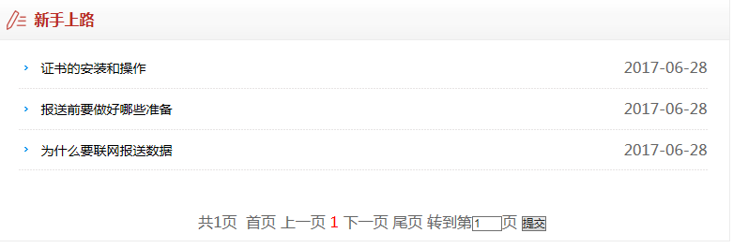
(一）证书申请
企业用户登录国家统计联网直报门户（http://lwzb.stats.gov.cn），在中间位置找到“联网直报知识库”，点击“问题分类”—“新手上路”—“证书的安装和操作”，进行查阅学习。（如下图所示）

Slide 36
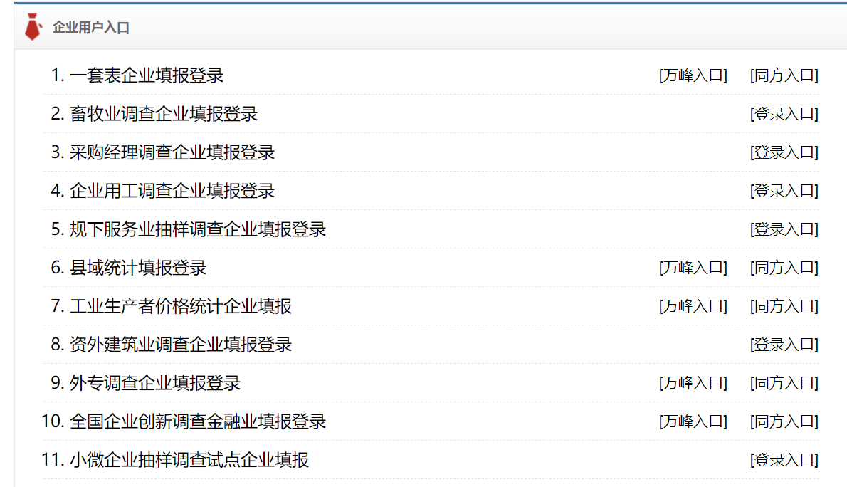
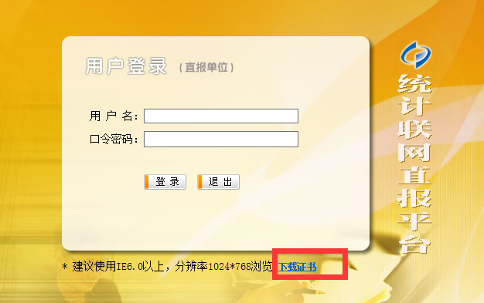
(一）证书申请
安装证书方式如下：
登录国家统计联网直报门户（http://lwzb.stats.gov.cn），点击“企业用户入口”，选择“采购经理调查企业填报”，点击登录入口，进入登录页面，点击登录页面的右下角有“下载证书”标识（如下图所示）。

Slide 37
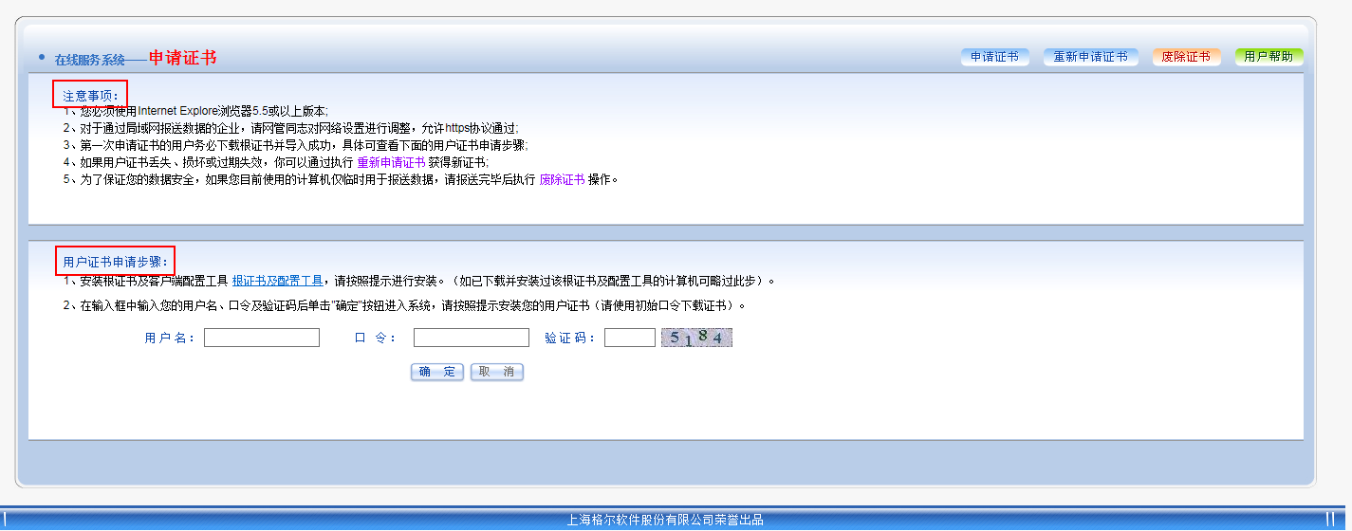
(一）证书申请
进入证书在线服务系统，会看到如下界面，阅读图中的“注意事项”和“用户证书申请步骤”，并按“用户证书申请步骤”操作。

Slide 38
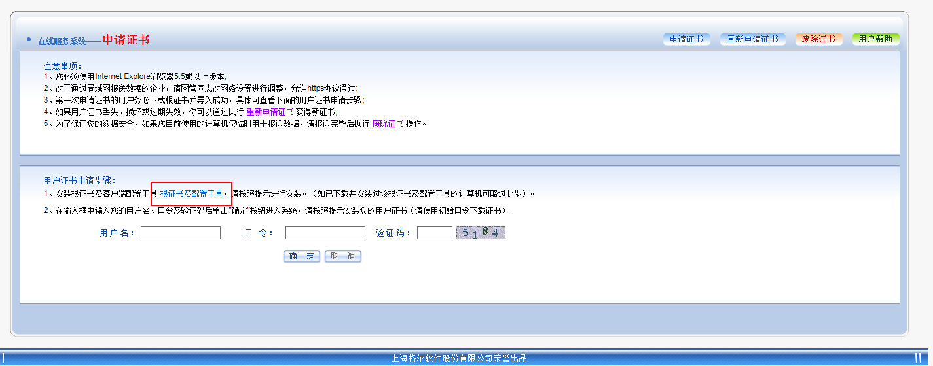
(一）证书申请
步骤１：安装根证书及客户端配置工具

Slide 39
(一）证书申请
弹出“文件下载”提示，点击“保存”按钮 。

Slide 40
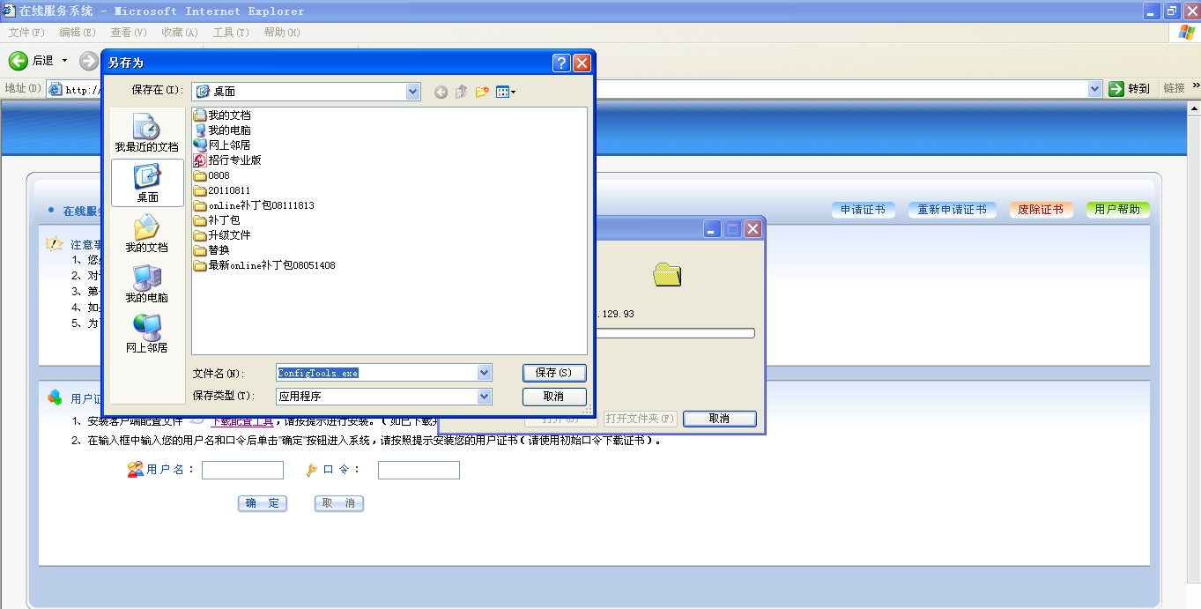
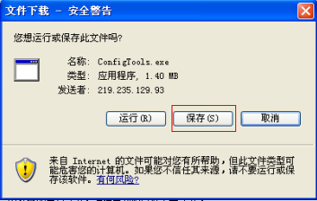
(一）证书申请
将“根证书及客户端配置工具（名称：ConfigTools.exe）”文件保存在电脑的某个位置，推荐保存到本地计算机桌面，方便查找。

Slide 41
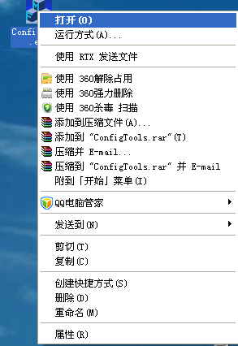
(一）证书申请
将保存到桌面的“ConfigTools.exe” 打开安装。

Slide 42
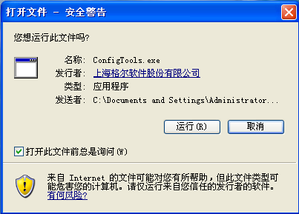
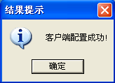
(一）证书申请
在安装过程中，系统会弹出安全警告框。
再次点击“运行”按钮，开始安装配置工具，安装完成后，出现“客户端配置成功”提示。

Slide 43
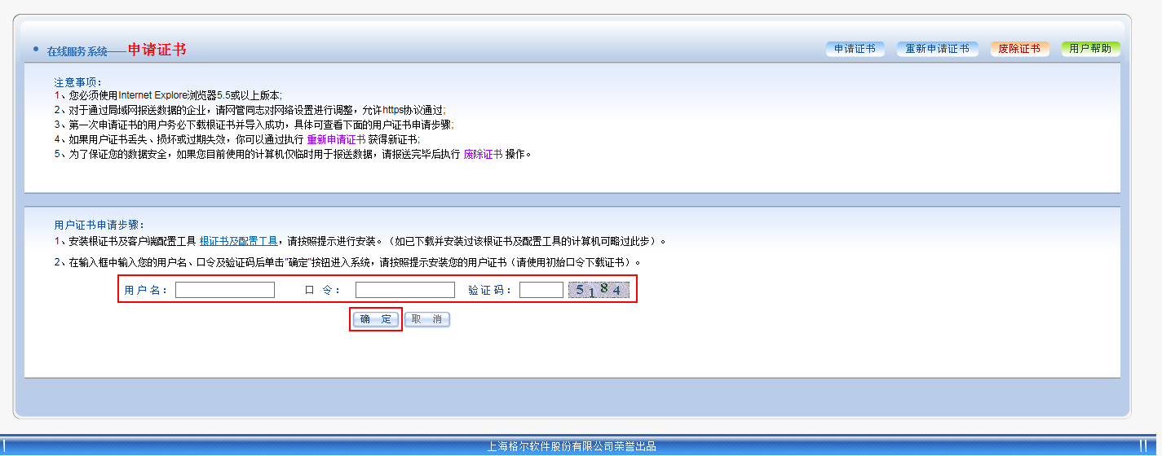
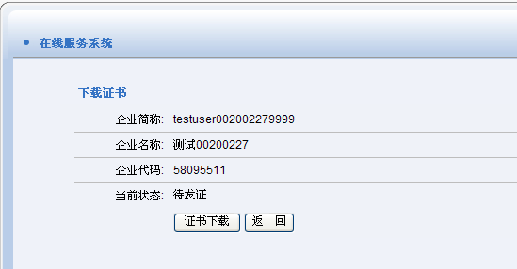
(一）证书申请
步骤２：申请用户证书
在申请证书页面，输入企业用户名（用户名始终是组织机构代码）、口令和验证码，如果是第一次登录，用户名和口令密码都是组织机构代码（如有字母要大写），如果不是第一次登录，用户名是组织机构代码，密码是企业更改过的密码。点击“确定”，出现“下载证书”页面，点击“证书下载”。

Slide 44
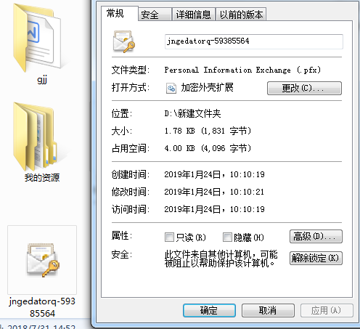
(一）证书申请
证书格式

Slide 45
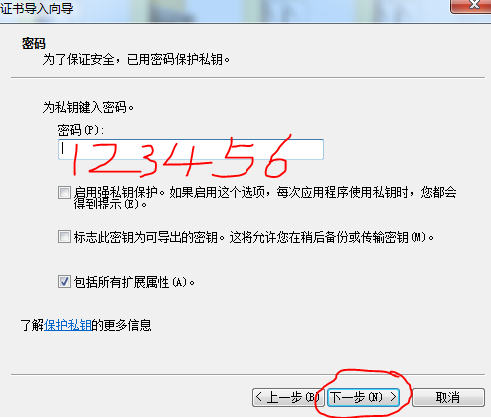
(一）证书申请
证书密码：123456

Slide 46
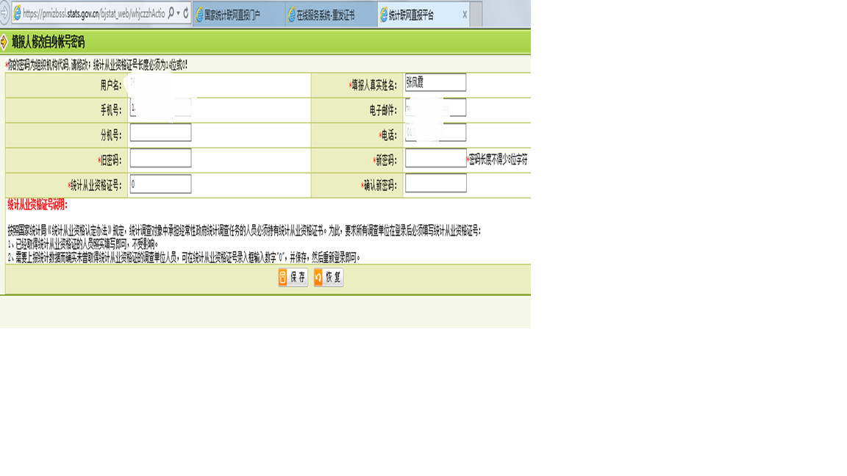
(一）证书申请
此时证书已下载，点击“返回首页”，进行登录，但第一次登录时必须修改登录密码，并填写填报人姓名、电话等信息，带*为必填项。

Slide 47
(一）证书申请
注意旧密码是9位组织机构代码*lwzb，新密码长度不得少于8位字符，必须包含字母、数字、符号中的至少两种，请勿设置简单密码！
修改密码后点“保存”，系统回到登录界面，输入新密码后即可登录。
如果在登录时系统弹出几个证书要进行选择，则在弹出的证书中，选择截止日期最久的证书。

Slide 48
(二）重新证书申请
1.何时需要重新申请证书？
（1）更换电脑。
（2）证书丢失或毁坏。例如机器重新安装了操作系统导致证书丢失，或者由于病毒、其他软件等把存放在浏览器中的个人证书损坏。
（3）证书的有效期已过。如果证书到期，需要重新申请。

Slide 49
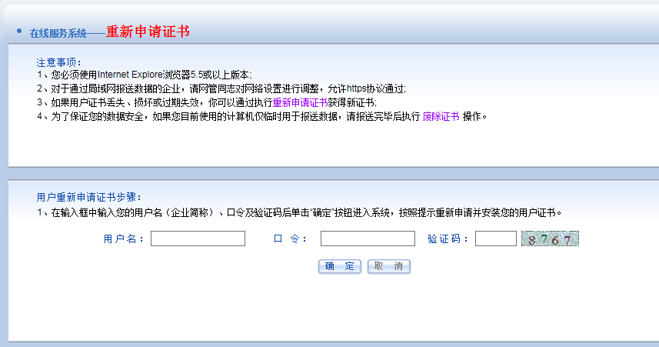
(二）重新证书申请
2.如何重新申请证书？
出现（1）、（2）情况需再次安装根证书及客户端配置工具，（3）情况需要重新申请证书，步骤如下：
在“在线服务系统”中，点击页面右上方的“重新申请证书”按钮或者页面说明中的“重新申请证书”，进入重新申请证书页面，输入企业用户名、口令和验证码，点击“确定” 。

Slide 50
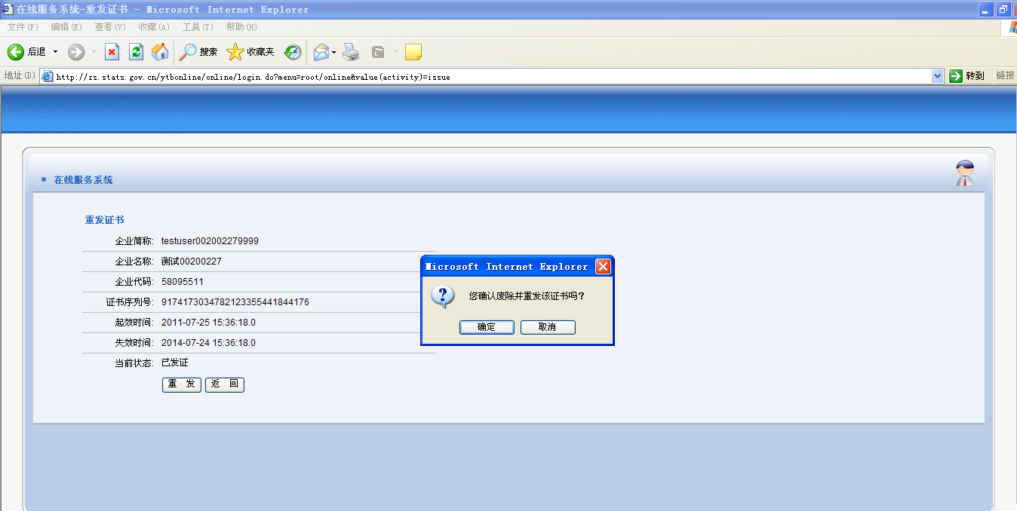
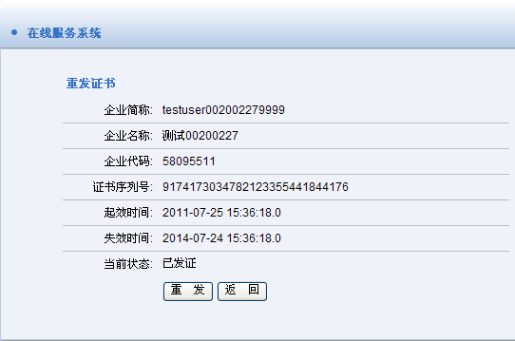
(二）重新证书申请
进入“重发证书”页面，单击“重发”按钮。接下来，出现确认重发证书的提示和安全警告，点击“确定”按钮。

Slide 51
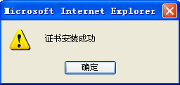
(二）重新证书申请
此时您的计算机可能会出现“潜在的脚本冲突”提示，点击“是（Y）”按钮。
之后，系统会弹出确认框。

Slide 52
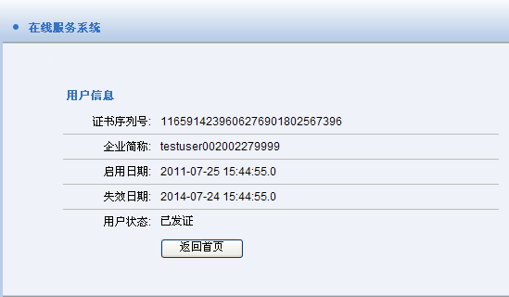
(二）重新证书申请
上图中点击“确定”后，重新申请证书的操作已成功完成，系统返回页面中会提示该证书的一些相关信息，如下图，此时点击“返回首页”，进行修改密码登录。

Slide 53
(三）废除证书
1.什么情况下需要废除证书？
当您在临时的计算机（如网吧中的计算机）上安装企业的证书并报送数据后，为保护您的企业数据安全，请务必执行“废除证书”的操作。

Slide 54
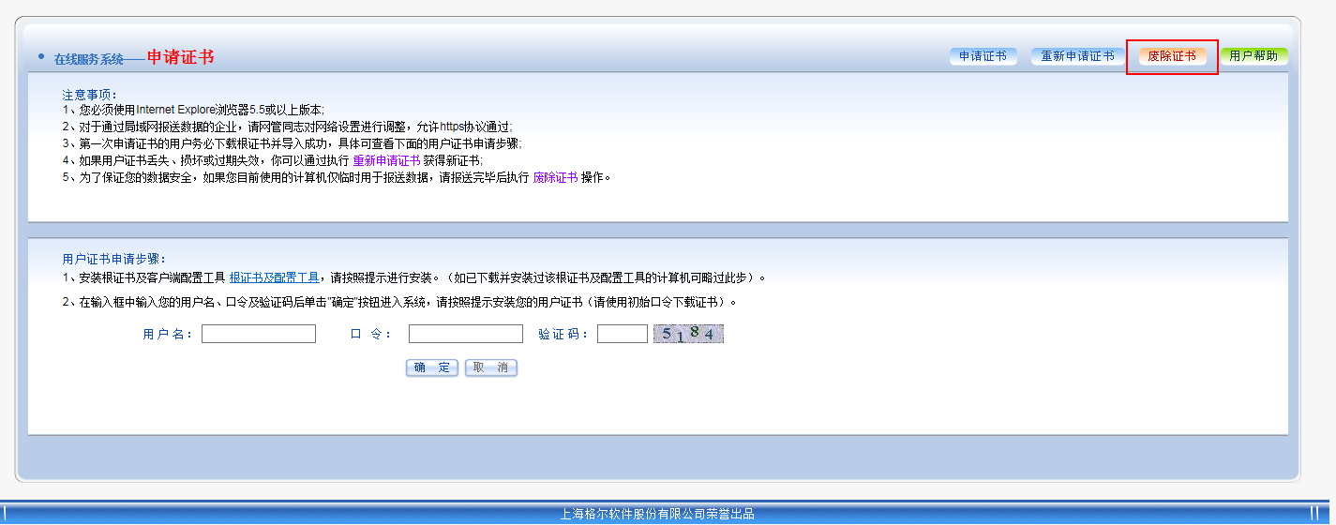
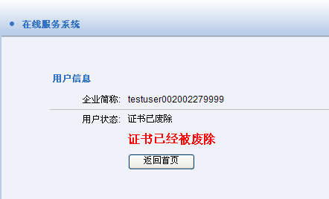
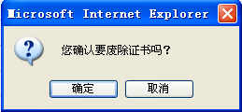
(三）废除证书
在“在线服务系统”中，点击页面右上方的“废除证书”按钮或者页面说明中的“废除证书”，则出现“废除证书”页面，点击“确定”按钮。
系统再次提示“废除证书”窗口，点击“废除”。
此时废除证书操作已成功完成，并返回废除成功的界面。

Slide 55
主 要 内 容
四
证书申请
六
打印报表
五
填报流程
问题解答
七
八
联系方式

Slide 56
（一）平台填报指南
（1）平台登录
第1步: 登录国家统计联网直报门户
（http://lwzb.stats.gov.cn），点击“企业用户入口”，选择“采购经理调查企业填报”，点击登录入口，进入登录页面。

Slide 57
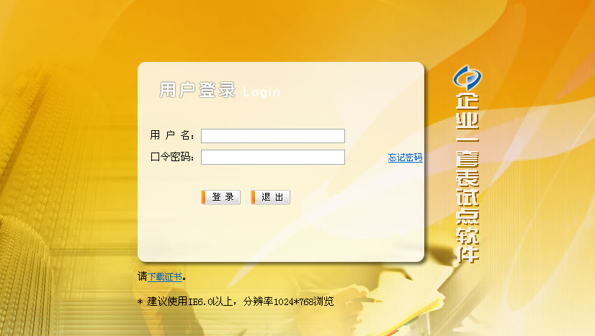
（一）平台填报指南
第2步：【用户名】填写本单位的组织机构代码（如包含英文字母要大写）
第3步：【口令密码】填写新密码（密码区分大小写）。
第4步：点击【登录】按钮。

Slide 58
（一）平台填报指南
（2）数据采集平台主界面
查阅通知：在通知列表下直接点选通知标题，可查看相关通知内容。

Slide 59
（一）平台填报指南
（3）问卷填报流程
第1步：点“填报”进入报表页面，
“录入/修改”数据。（用户录入一个数据后按Enter键，光标键自动跳转到下一录入位置） 。
第2步：点击【暂存】按钮，可保存数据，防止新录入的数据丢失。
第3步：点击【审核】按钮，执行数据审核。

Slide 60
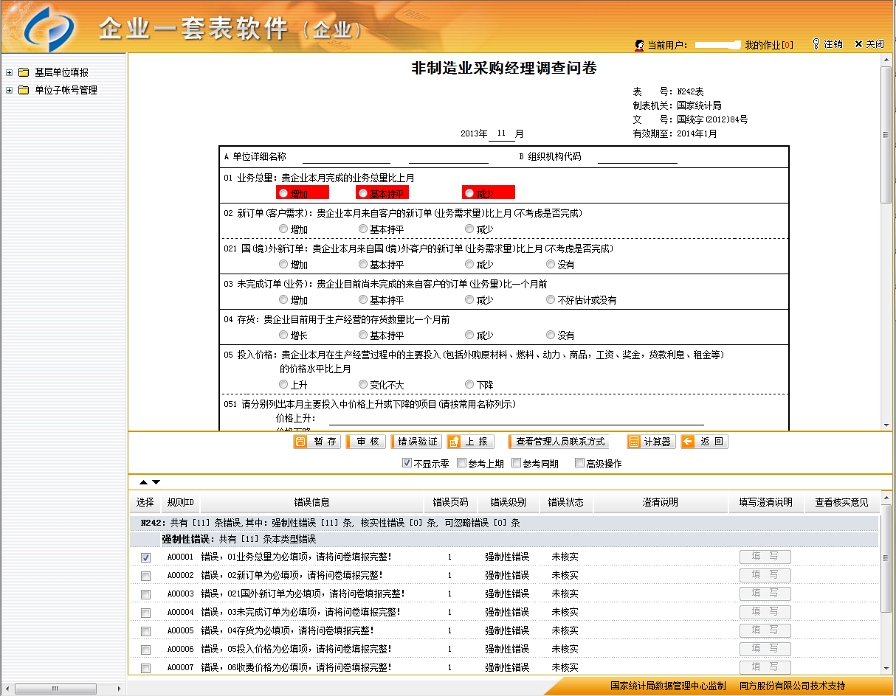
（一）平台填报指南
第4步：如果报表审核后存在错误，在错误列表中点击一条错误，系统以红色显示此错误涉及的数据位置，如果数据填写有误，则直接修改；如果数据真实无误，点击此错误右侧对应的【填写】按钮，填写错误情况说明。如下图所示：

Slide 61
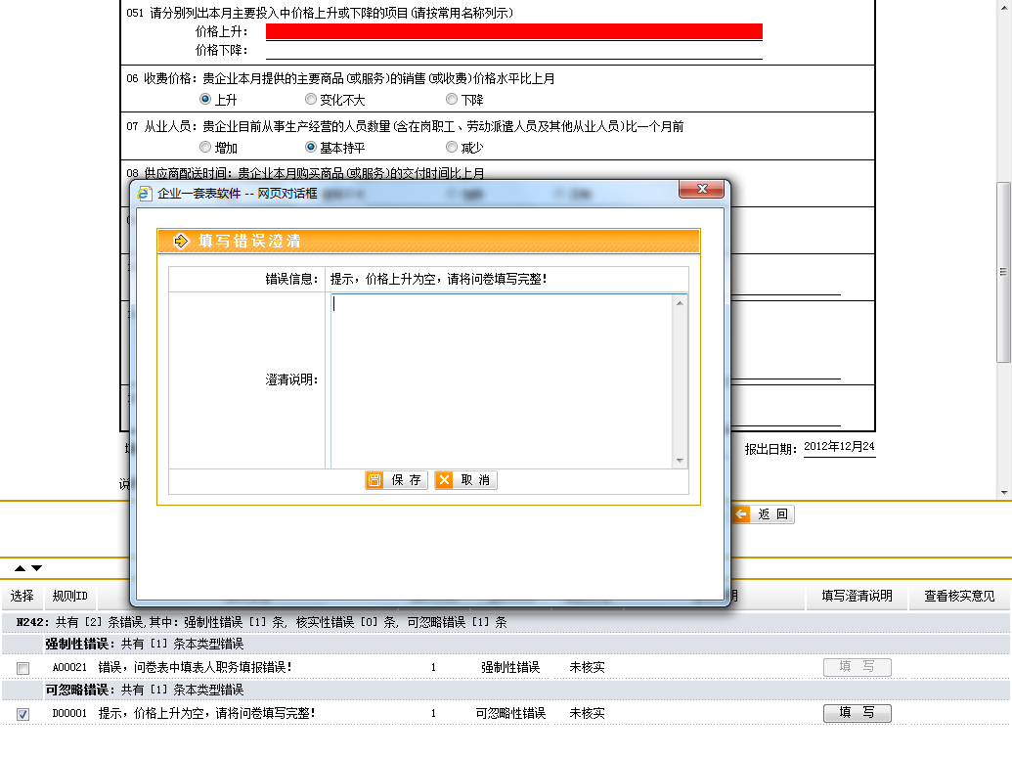
（一）平台填报指南
第5步：依次给每条错误填写情况说明（说明应不少于6个汉字）。
第6步：输入完毕，点击【保存】按钮。
第7步：全部审核错误处理完毕，点击【上报】按钮。等待系统提示“上报成功”。

Slide 62
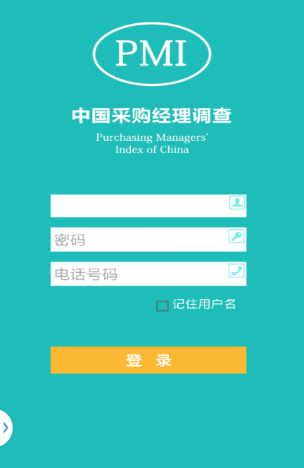
（二）移动端填报
所有手机均可登录下列网址填报：
219.235.129.147/bjstat_web/pmi/login.html
登录系统的用户名为企业组织机构代码，口令密码与平台端一致，电话号码为企业账号信息中的联系电话号码，电话区号可不输或者输全，然后点击登录按钮，界面跳转到采购经理调查问卷界面。
填写问卷时，选择题可直接进行点选；填空题需点选答题横线，再输入文字；切换题目时可左右滑动手机屏幕。
题中会有默认数据“0”，如果不修改请将“0”删掉。

Slide 63
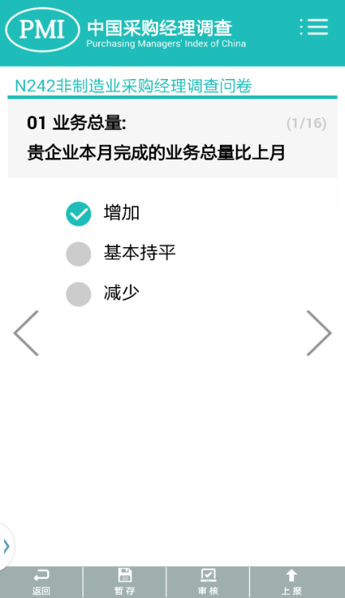
（二）移动端填报
具体步骤
第1步：“录入/修改”数据（用户录入一个数据后，点击“<”、 “>” 符号，或者在屏幕上向左或右滑动，可以切换到上一题或下一题）。

Slide 64
（二）移动端填报
具体步骤
第2步：点击【暂存】按钮，保存数据（用户应随时保存数据，以防新录入的数据丢失）。
第3步：点击【审核】按钮，执行数据审核。

Slide 65
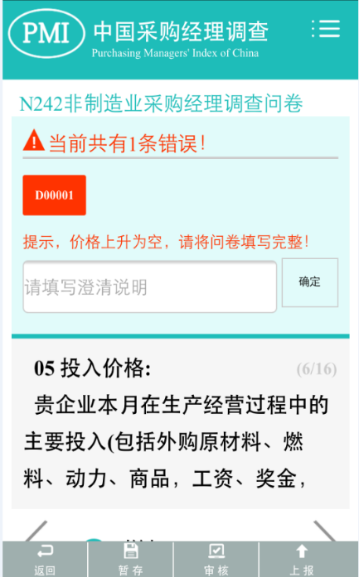
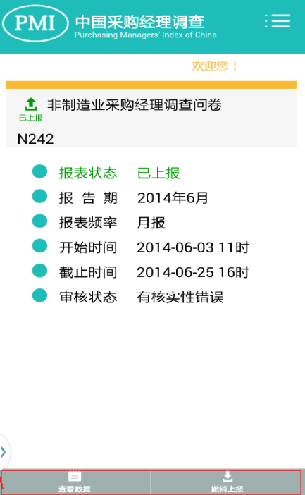
（二）移动端填报
具体步骤
第4步：在错误列表中点击一条错误，填报题目滑动到与错误编码相对应的题目界面下。
第5步：按错误提示，修改问卷答案或正确填写澄清说明。
第6步：输入完毕，点击【暂存】按钮。
第7步：全部审核错误处理完毕，点击【上报】按钮，等待系统提示“提交成功”。
第8步：提交成功后，系统提示上报数据成功，显示已上报调查问卷界面，数据状态从暂存变为已上报。
查看数据：点击【查看数据】，查看已上报问卷内相关数据。
撤销上报：点击【撤销上报】，更改已上报数据状态为暂存，用户可继续填报表内信息。

Slide 66
主 要 内 容
四
证书申请
六
打印报表
五
填报流程
问题解答
七
八
联系方式

Slide 67
打印当期报表
系统提供Excel、PDF格式导出打印报表。
Excel格式文件内容可修改；PDF格式文件内容不可修改，带防伪水印，用于打印正式留存的报表。

Slide 68
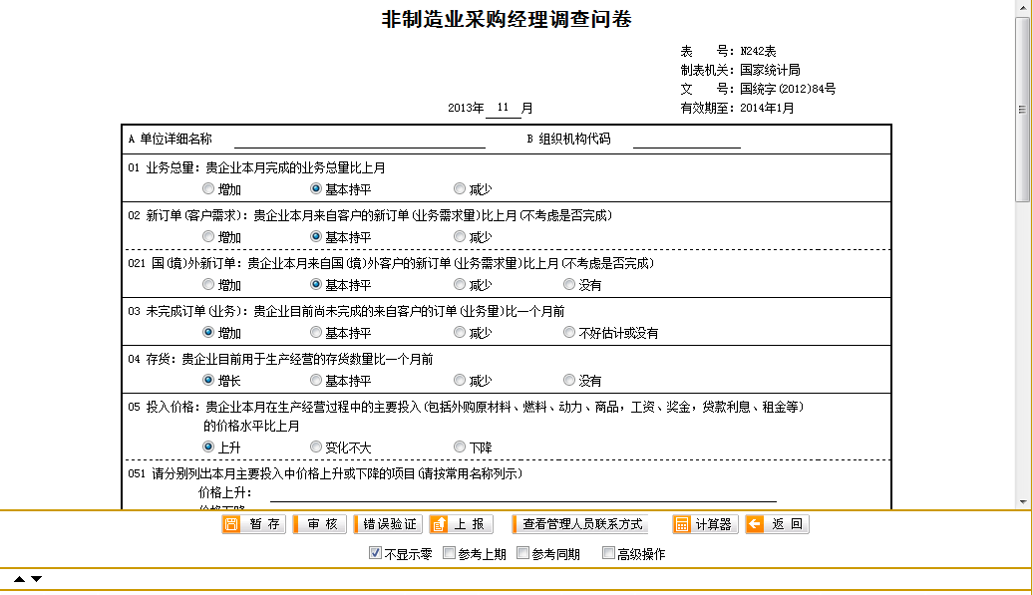
打印当期报表
第1步：勾选功能操作按钮区域的【高级操作】选项框。
系统显示【高级操作】隐藏操作界面，如图。

Slide 69
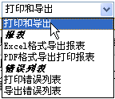
打印当期报表
第2步：点击【打印和导出】下拉列表。
第3步：选择【PDF格式导出打印报表】项，系统会生成当前报表的 PDF文件，然后显示文件下载对话框，提示用户打开文件或把文件保存到本地机上。
第 4步，打开下载的文件，并执行打印操作即可。

Slide 70
采购经理指数的查询方式
1.互联网查询
中国国家统计局www.stats.gov.cn
中国物流与采购联合会www.chinawuliu.com.cn

Slide 71
采购经理指数的查询方式
2.统计联网直报平台查询
企业登录国家局联网直报平台后，通过通知列表可以查询反馈的统计数据，有助于企业了解市场情况，判断经济形势，为企业的经营决策提供参考。

Slide 72
主 要 内 容
四
证书申请
六
打印报表
五
填报流程
问题解答
七
八
联系方式

Slide 73
常见问题解答
1.为什么看不到报表？
如果不是在22-25日的上报期，可能系统正在调试，建议开网后再查看。
2.电脑安装了好几个证书，要如何选择？
选择截止日期最远（即最新下载）的那个证书。

Slide 74
常见问题解答
3.下载证书时的用户名和密码是多少？
如果是第一次登录，用户名是组织机构代码（组织机构代码中的X要大写，数字中间不能有符号，比如组织机构代码为12345678-9，则该企业的用户名和密码应该均为123456789），密码是9位组织机构代码*lwzb。
如果不是第一次登陆，用户名是9位组织机构代码，密码是企业更改过的密码。

Slide 75
常见问题解答
4.密码忘了怎么办？密码不对怎么办？
可以联系统计部门将密码重置为初始密码（即企业9位组织机构代码*lwzb），但重置后需要对初始密码进行修改，修改后的密码至少包含数字、字母、符号中的2种，请勿设置简单密码。

Slide 76
常见问题解答
5.如果我更换了电脑，是否还能连到直报系统？
可以重新申请证书。

Slide 77
常见问题解答
6.为什么“登录”时提示“该页无法显示”？
出现“该页无法显示”通常是证书问题，指导企业重新下载安装证书即可。如果重新下载安装证书也解决不了，可尝试以下几种方法。

Slide 78
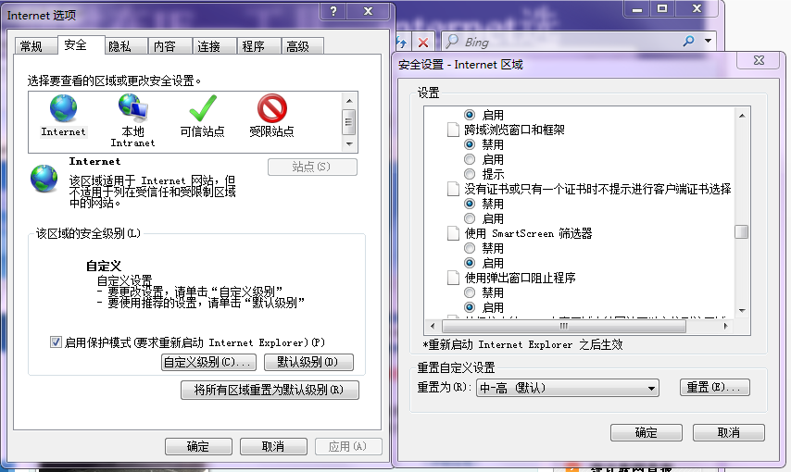
（1）修改IE设置
选择IE—工具—internet选项—安全—自定义级别—其他—将只有一张证书时不进行客户证书选择”，设置成
“禁用”

Slide 79
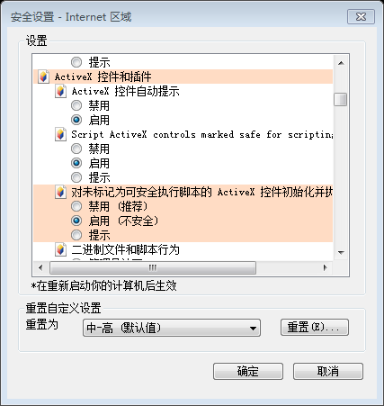
（1）修改IE设置
同时在IE—工具—internet选项—安全—自定义级别—将“ActiveX控件和插件”均设为启用。

Slide 80
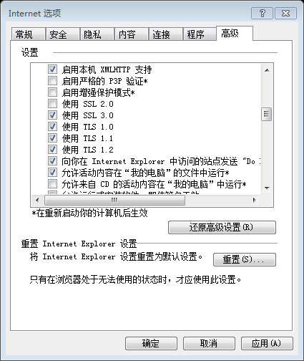
（1）修改IE设置
IE—工具—INTERNET选项高级中把“SSL 3.0、TLS 1.0、TLS1.1、TLS1.2”打钩，其余项去掉勾，并且重新申请个人证书。

Slide 81
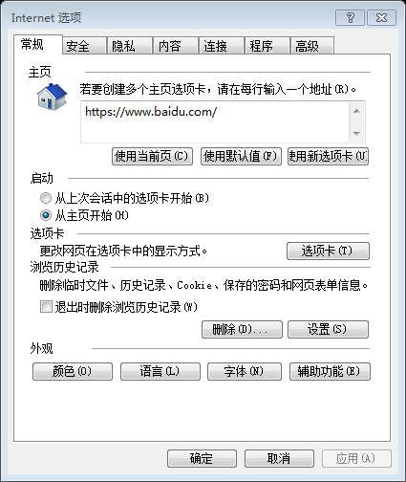
（2）检查IE版本
检查本机IE版本，请按规定使用IE或360浏览器报送数据。
（3）尝试缓存清理
清除本机IE浏览器缓存，点击“删除临时文件、历史记录、Cookies、保存的密码和网页表单信息”。

Slide 82
常见问题解答
7.在弹出的“客户身份验证”框中点击本企业的用户证书名并确定后，出现“该页无法显示”？
（1）本机证书文件已损坏：请尝试重新申请证书。
（2）本机系统有特殊限定：如果用户使用的计算机或网络中对Internet的访问是有特殊限制(如只允许访问特定的ip或网站等)，则需要取消限制。
（3）系统或浏览器版本太低：更新系统或浏览器。

Slide 83
常见问题解答
8.系统提示“证书已过期”或“您的证书即将到期”，怎么办？
证书的有效期为三年，当有效期满或将满时，系统会出现提示，此时应重新申请证书。

Slide 84
常见问题解答
9.进行数据报送时，弹出的“客户身份验证”窗口没有证书，怎么办？
此时应下载安装根证书和用户证书。
10.选择证书后，提示“该证书与用户名不匹配”，怎么办？
这是因为您提供的证书信息与您登录应用系统的用户信息不一致，请检查您提交的证书是否为向联网直报系统报送数据的证书，并核实企业账户信息。

Slide 85
常见问题解答
11.为什么弹出的认证窗口与常见的不同？
由于某些用户计算机上安装了其它应用系统提供的安全认证客户端程序，如炒股软件、网上银行、期货交易等，导致计算机不会弹出本系统使用的认证窗口。此时需要暂时关闭其它安全认证客户端程序。

Slide 86
主 要 内 容
四
证书申请
六
打印报表
五
填报流程
问题解答
七
八
联系方式

Slide 87
联系方式
联系处室：专项调查处
电 话：83547297 \83547477
传真电话：83547477
微信群：制造业请加微信814954031，
服务业请加微信459706727或17600223693
（请备注企业名+姓名验证，入群后改名）

